Slide 1

меня это
НЕ КАСАЕТСЯ

Slide 2

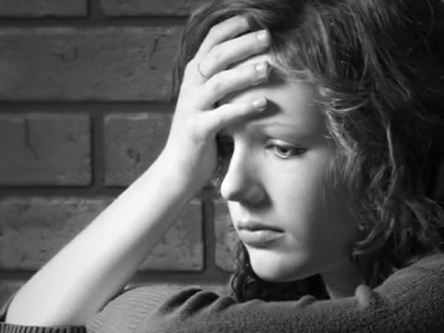
Косвенные признаки вовлечения подростков в употребление наркотиков
Резкая смена увлечений и круга общения
Наличие необъяснимых телефонных звонков
Немотивированная замкнутость и скрытость
Утрата интереса к повседневным делам и обязанностям
Стремление больше времени проводить вне дома
Пропажа из дома ценных вещей
Появление в речи жаргонных выражений
Перепады настроения: от беспричинного веселья к тоске и злобе

Slide 3



Слишком оживленная мимика и повышенная
жестикуляция
Нездоровый блеск глаз, покраснение, суженные
или расширенные зрачки, не реагирующие на свет
Нарушение сна и аппетита
Бессвязная речь, замедление или,
напротив, ускорение ее темпа
Резкая потеря веса за короткий промежуток времени
Провалы в памяти, снижается способность к концентрации.
Наблюдаются внезапные перепады настроения
Нарастающая тревожность или апатия

Slide 4
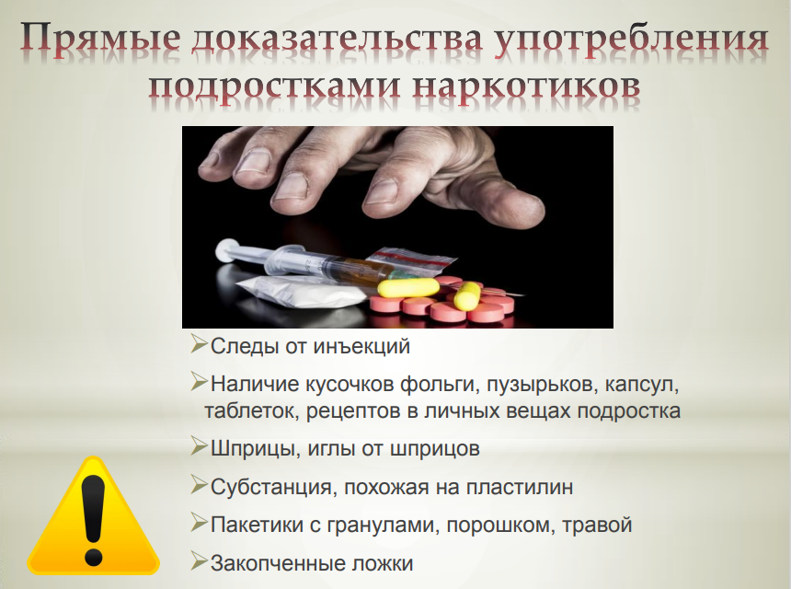
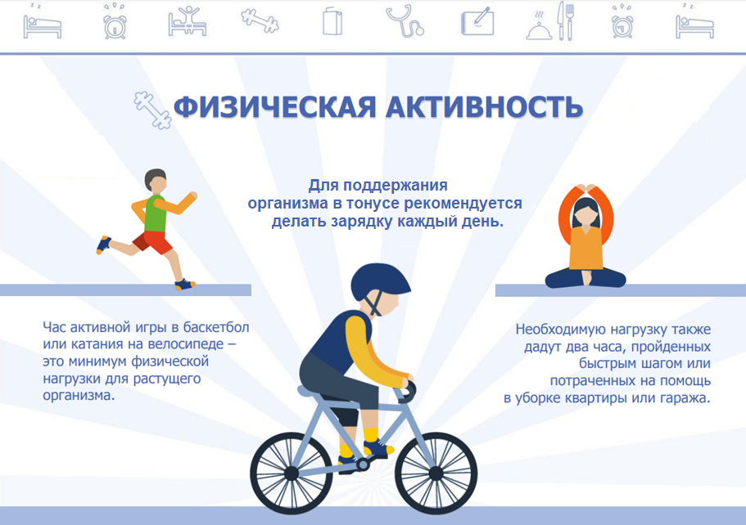


Плюсы активного образа жизни:
Укрепляется здоровье;
Помогает в борьбе со стрессом;
Улучшается внешний вид;
Замедляется старение;
Развивается мышление;
Выстраивается правильный режим питания.
Трубочки или купюры скрученные в трубочку
Бутылка с отверстием
Кусочки фольги, наличие пузырьков, капсул, таблеток, рецептов для приобретения препаратов
Медицинские препараты без назначения
Субстанция похожая на пластилин
Пакетики с гранулами, порошком
Свертки, перемотанные скотчем, изолентой

Slide 5
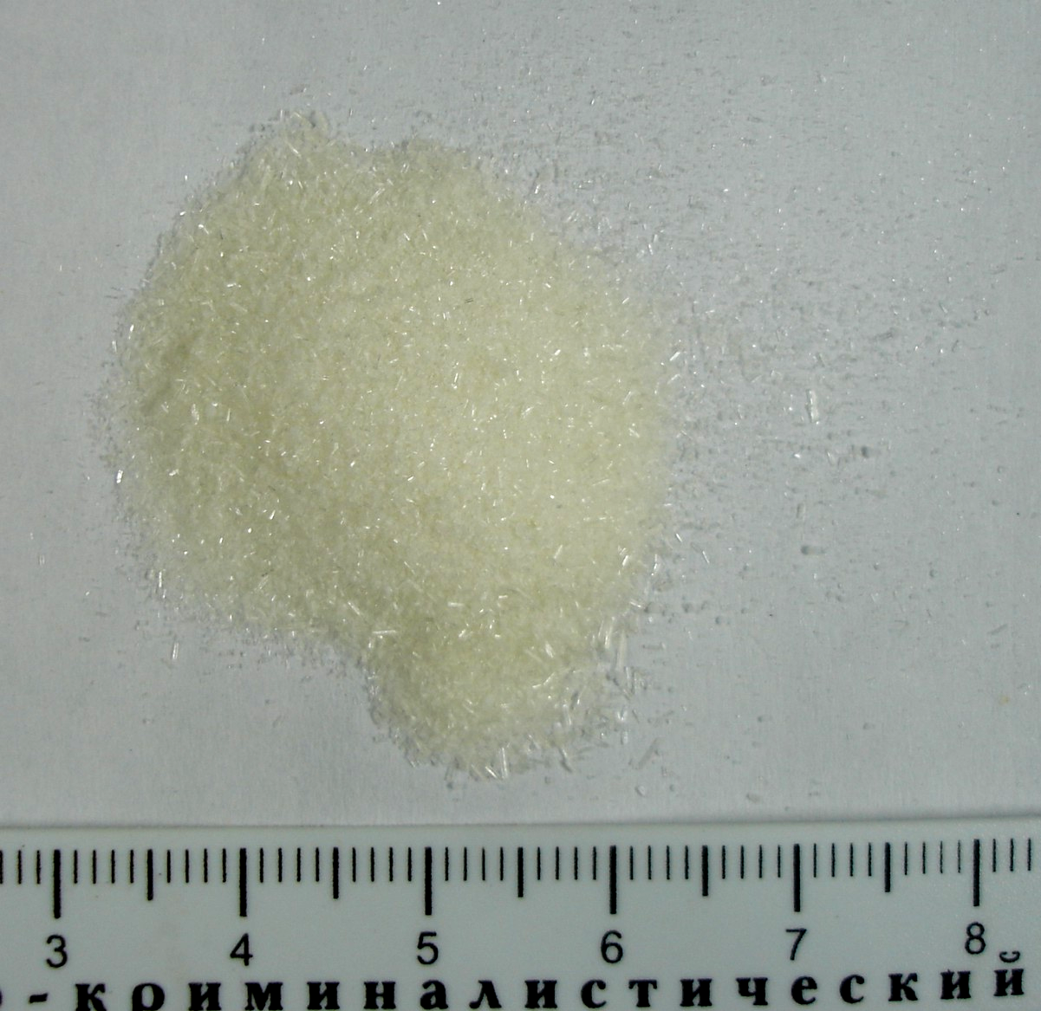
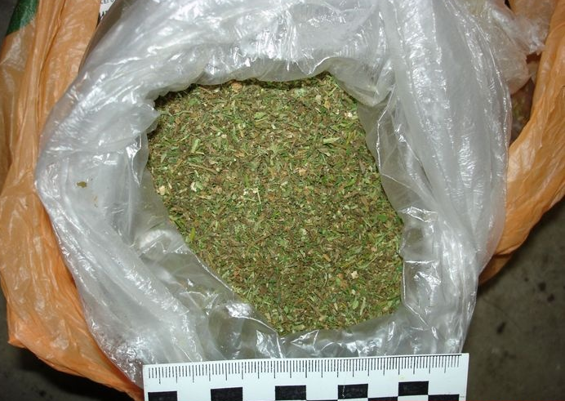
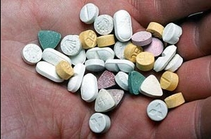
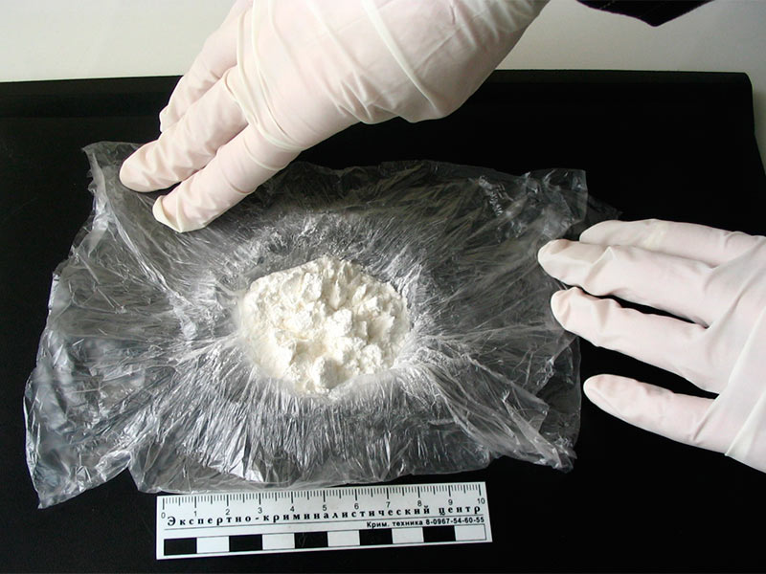
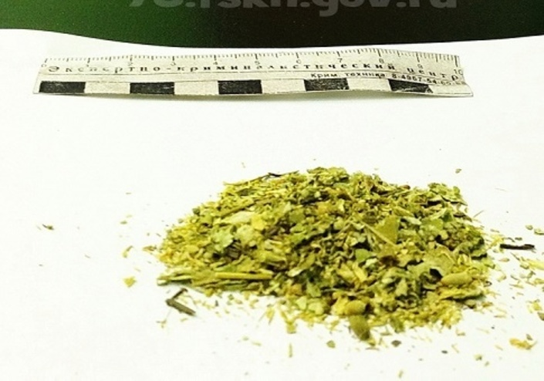
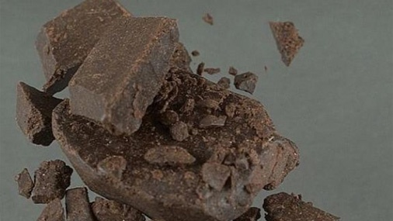
Разновидность наркотиков

Slide 6
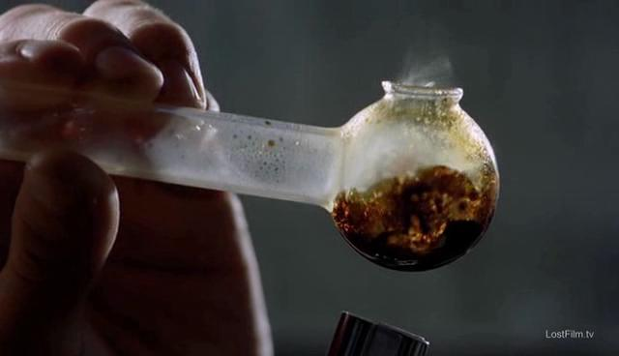
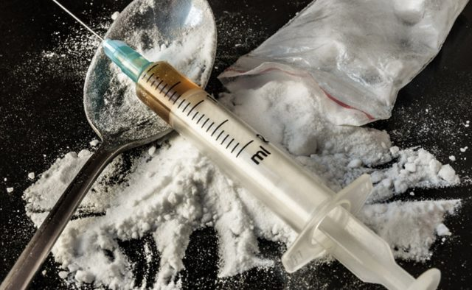
Наиболее распространённые способы употребления наркотиков
Курение
Интраназальный – вдыхание через нос
Перорально – употребление через рот
Растворение под языком
Ингаляция
Инъекция: подкожная, внутривенная, внутримышечная

Slide 7
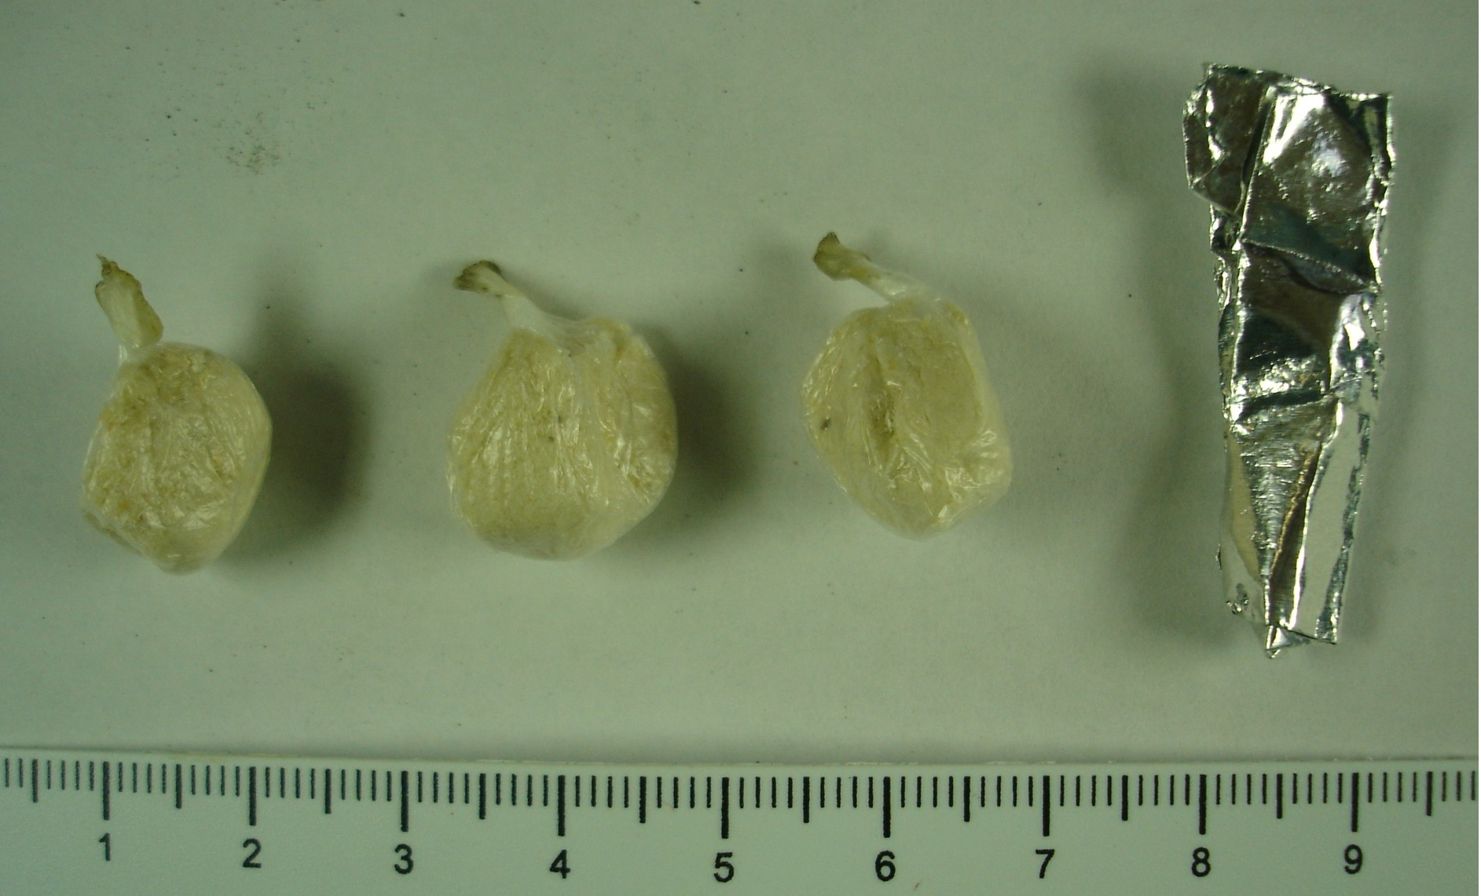
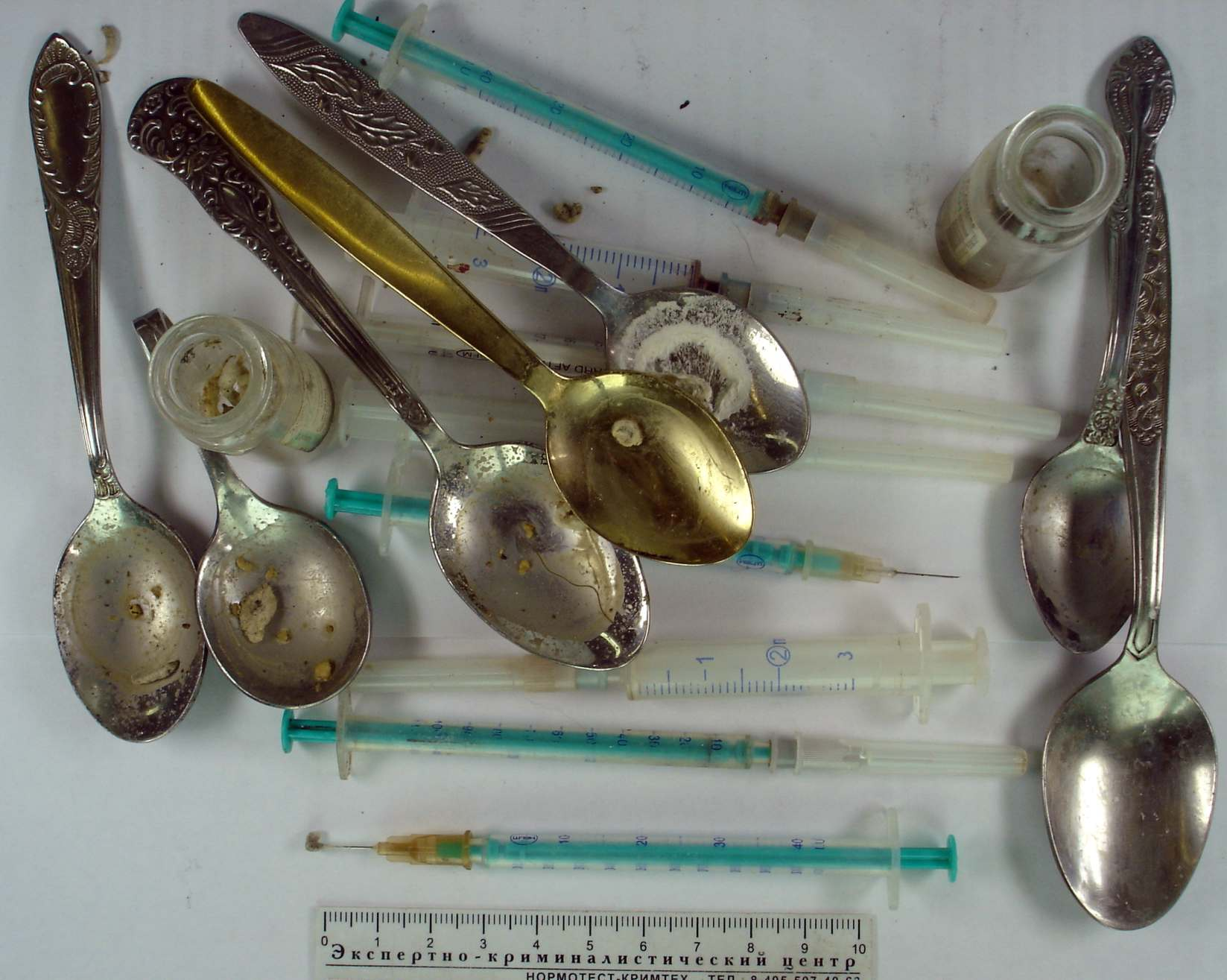
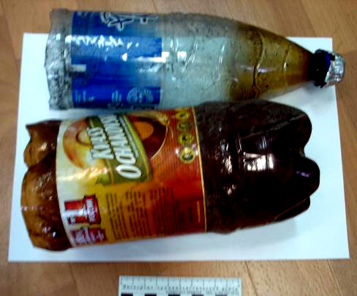
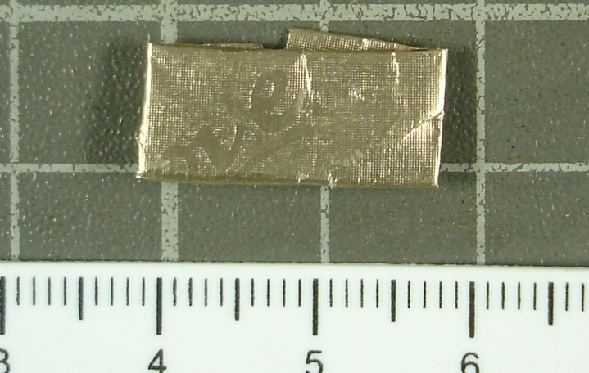
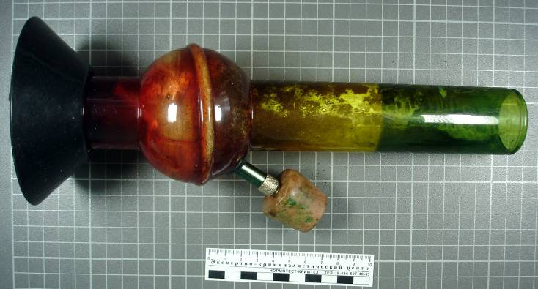
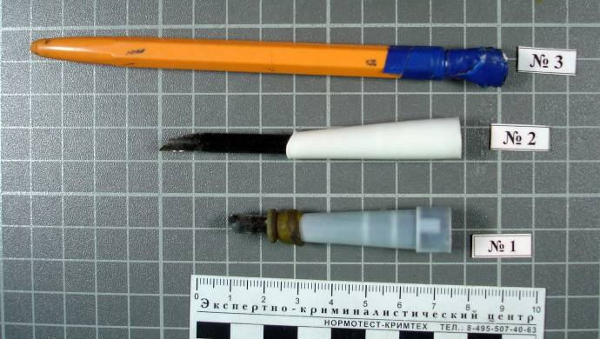
Предметы, связанные с употреблением наркотиков
Самодельные приспособления для курения наркотических средств
Наркотик в расфасованном виде
(фольга, полиэтилен)
Закопченные ложки
Свёрток из фольгированной бумаги используемый для хранения
Курительное приспособление
Самодельные мундштуки

Slide 8


5 ПРИНЦИПОВ ФОРМИРОВАНИЯ САМОУВАЖЕНИЯ РЕБЕНКА
№1: Одобряйте, хвалите ребенка, даже за небольшие успехи
№2: Помогайте выбирать и ставить реальные цели
№3: Исправляйте и оценивайте поступок или действие, а не личность ребенка
№4: Поручите ответственность за какую-нибудь домашнюю работу
№5: Демонстрируйте свою любовь к ребенку

Slide 9
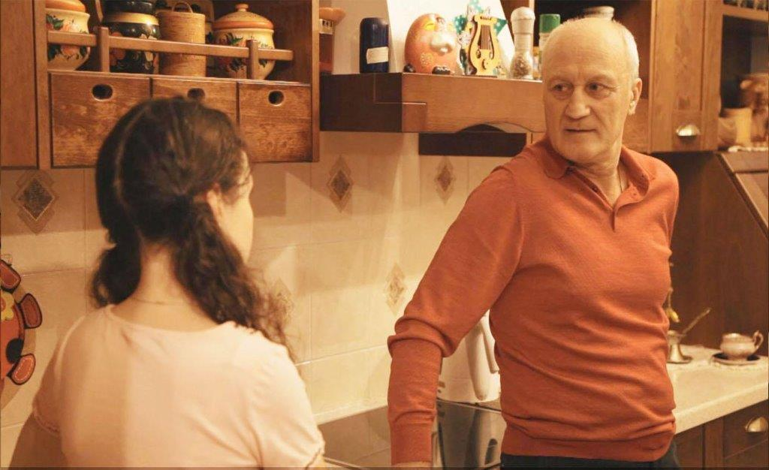
«МЕНЯ ЭТО НЕ КАСАЕТСЯ»
Режиссер: Александр Новопашин, 2013 г.
Фильм о жителях одного из российских городов, судьбы которых разрушены наркотиками, а также о людях, далеких от наркомании, для которых вполне приемлем принцип «Меня это не касается». Однако судьба доказывает, насколько иллюзорен подобный стереотип.
Фильм опубликован в свободном доступе.

Slide 10
Где можно получить квалифицированную помощь специалистов
Службы семейного консультирования
Областного центра профилактики и реабилитации:
г. Тюмень – 8(3452)67-36-73
г. Тобольск – 8(3456)24-50-50
Областной наркологический диспансер:
Детское отделение – 8(3452)50-82-63, 50-82-62, 50-82-61
Управление организации деятельности участковых уполномоченных полиции и подразделений по делам несовершеннолетних:
8(3452)79-44-65
Общероссийский детский тефон доверия:
8-800-2000-122
(анонимная и бесплатная экстренная психологическая помощь для детей и их родителей)

Slide 11
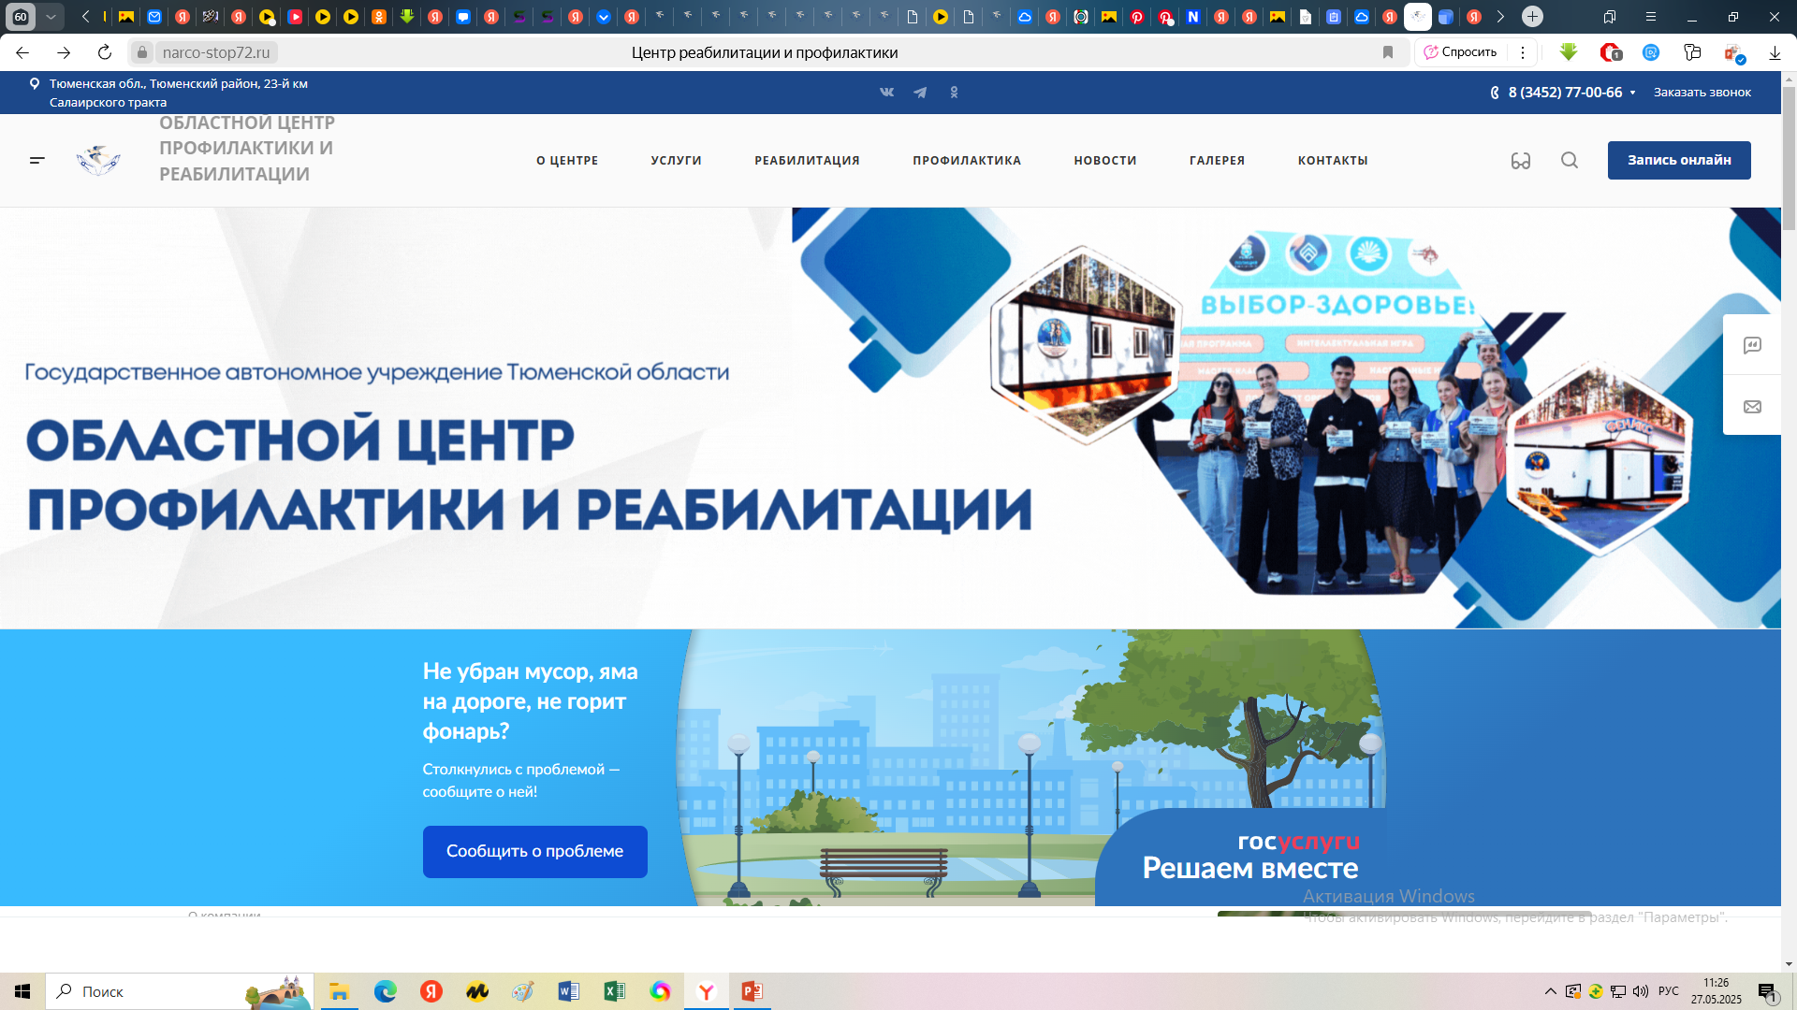
Официальный сайт ГАУ ТО «Областной центр профилактики и реабилитации»
https://narco-stop72.ru/
Помощь лицам, страдающим алкогольной и наркотической зависимостью, а также их близким

